Slide 1
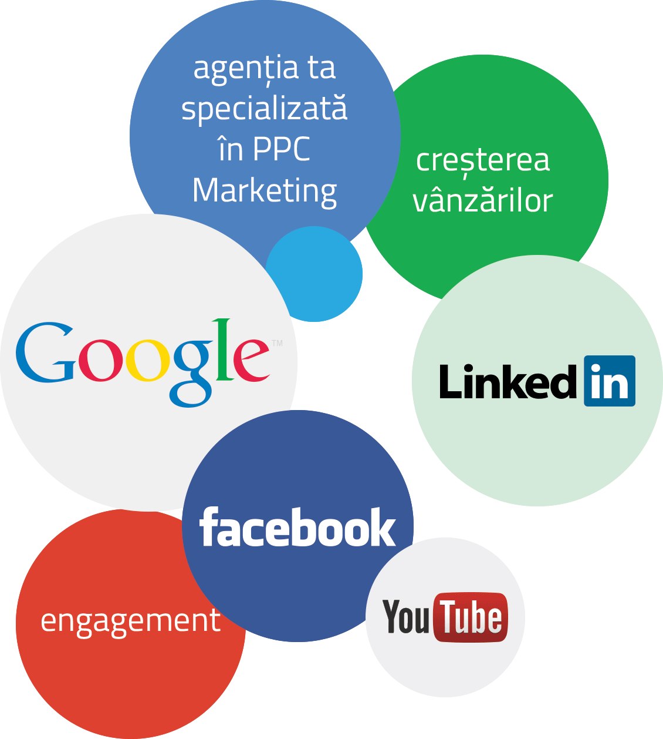
Lumea SEO PPC
Mai 2014
Google Analytics Basics, Usage & Tips

Slide 2
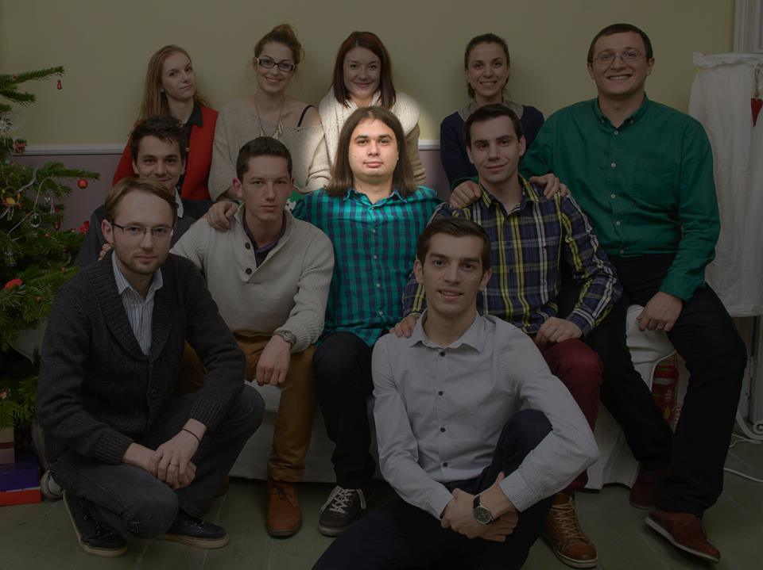
alex.dragan@webdigital.ro
facebook.com/alexomu
linkedin.com/in/alexomu
Get Social!

Slide 3
Vorbim despre…
Noțiuni de bază în Analytics
Unelte Analytics mai rar folosite însă foarte utile
Probleme și soluții în Analytics

Slide 4
Noțiuni de bază în GA
Hits – orice cerere trimisă sistemului de colectare a datelor;
Visitors – oameni care folosesc browsere web de pe diferite dispozitive;
Sessions (visits) – interacțiuni cu site-ul;
Pageviews – fiecare încărcare a paginilor unde există codul de tracking;
Bounce – o vizită cu un singur pageview și nici un event.

Slide 5
Noțiuni de bază în GA
Limitele Google Analytics
10 million hits / month;
500 hits / session;
Limită de eșantionare de 500.000 de sesiuni (use filters to avoid);
Timp de procesare a datelor de până la 48 de ore.

Slide 6
Noțiuni de bază în GA
Structura unui cont de GA
XXX
UA-XXX-1
View 1
View 2
UA-XXX-2
View n
Account Level
Property Level
Views (profiles)

Slide 7
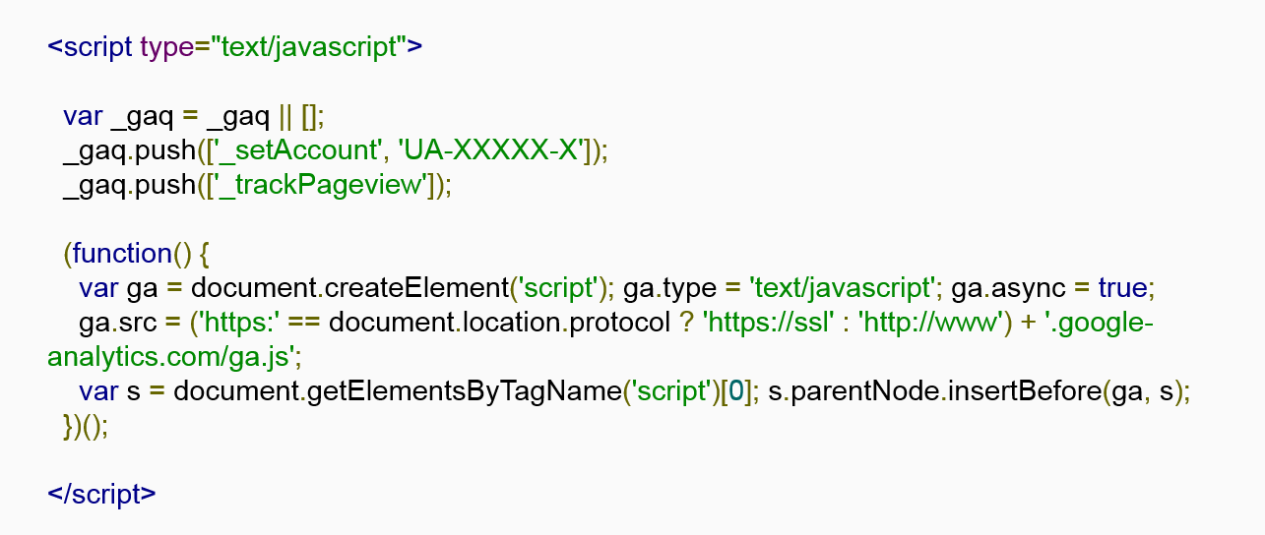
Noțiuni de bază în GA
Codul de tracking
Încarcă fișierul JavaScript (ga.js, analytics.js);
Setează proprietatea pe care se scriu datele;
Trimite hit-ul de pageview;

Slide 8
Noțiuni de bază în GA
Codul de tracking - Universal

Slide 9
Noțiuni de bază în GA
URL Tagging
 | Auto-tagging | Manual tagging
Se aplică pentru | Adwords only | Adwords, email, Facebook, Bing, LinkedIn, Twitter etc.
Cum se setează | Once and for all, din Adwords | Pentru fiecare URL, folosind un URL builder
Variabile folosite | Gclid | Utm_source, utm_medium, utm_campaign, utm_term (opțional), utm_content (opțional)

Slide 10
Unelte Analytics mai puțin folosite însă foarte utile

Slide 11
Unelte Analytics
Use this: Site search reporting

Slide 12
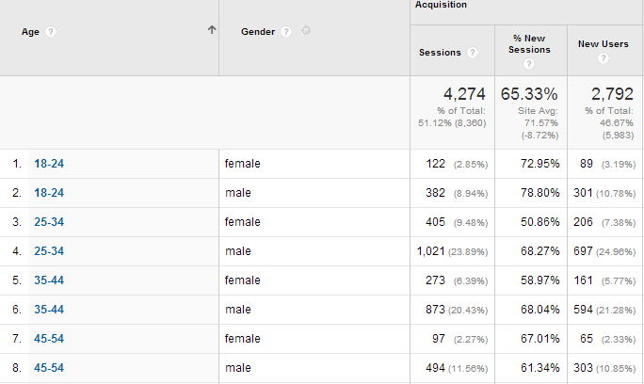
Unelte Analytics
Enable demographics reports

Slide 13
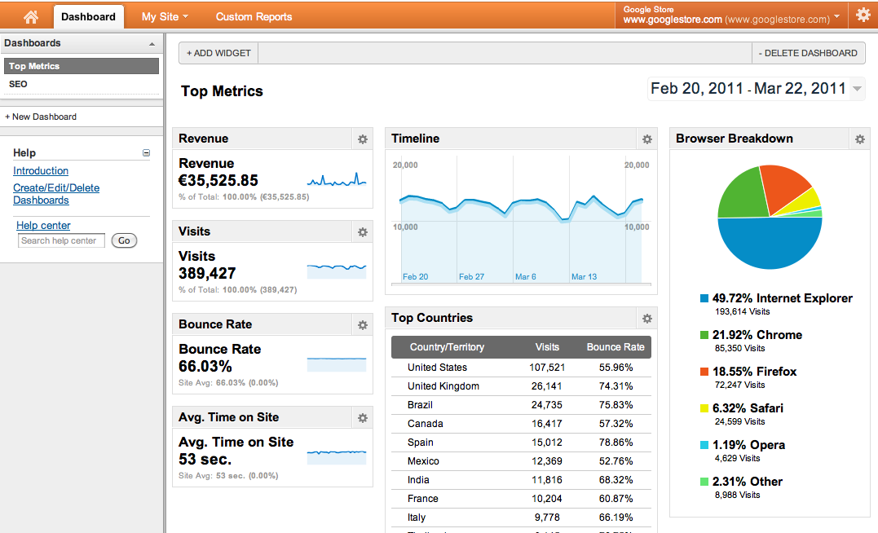
Unelte Analytics
Create dashboards
& custom reports
… sau importați-le din Solutions Gallery:
www.google.com/analytics/gallery

Slide 14
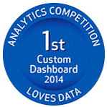
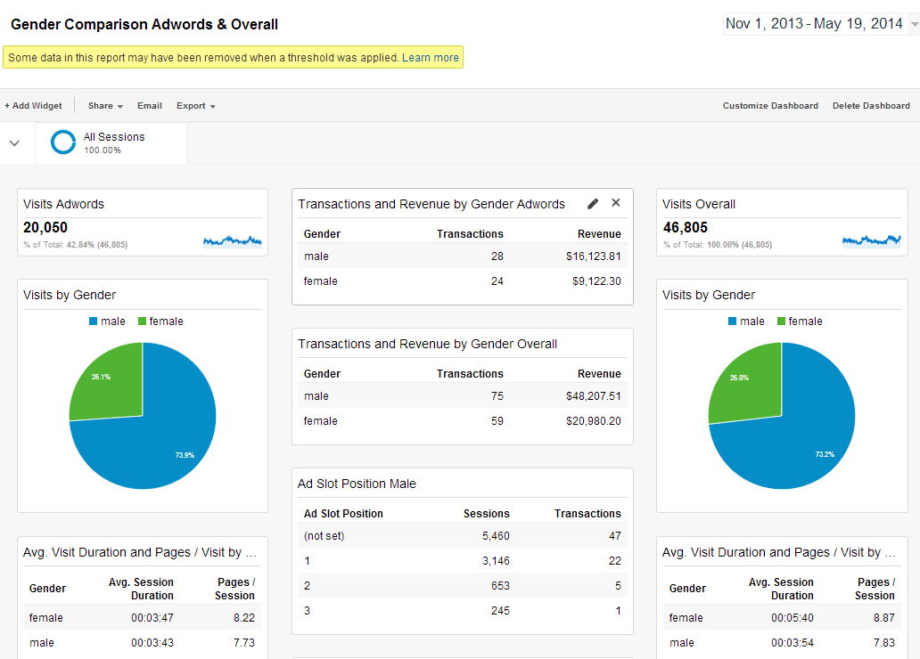
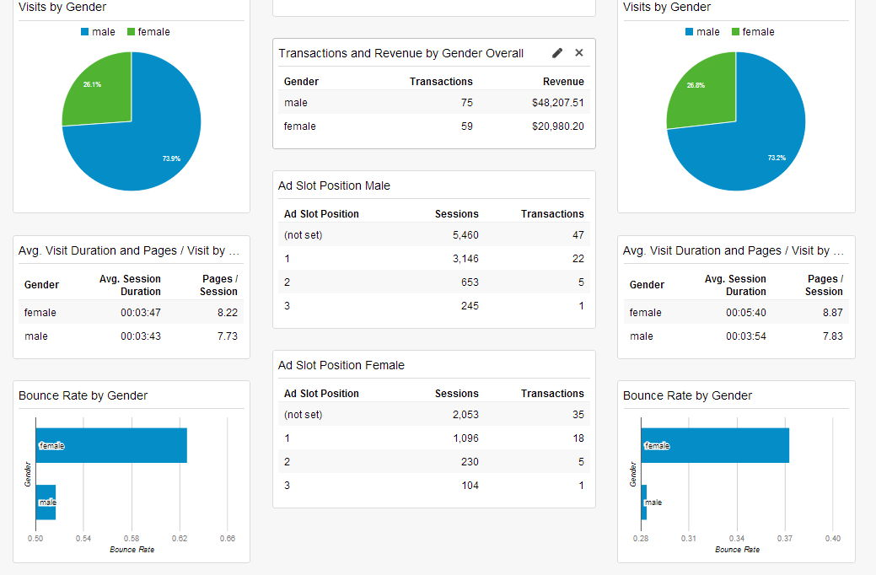
Unelte Analytics
Custom Gender Comparison Dashboard

Slide 15
Probleme comune și soluții în Google Analytics

Slide 16
Probleme și soluții
Problem 1: (not set)
Dacă apare (not set) în raportul de Adwords:
Nu este selectată opțiunea de Auto-tagging și nu se folosește nici tagging manual;
URL-ul face redirect;
Parametrul gclid este alterat sau neînregistrat;
Se folosește și auto-tagging si tagging manual în același timp;
URL-ul cu manual tagging are un parametru lipsă;

Slide 17
Probleme și soluții
Problem 2: googleads.g.doubleclick.net
Dacă googleads.g.doubleclick.net apare în raportul de All Referrals:
Acelea sunt click-uri luate în campanii Adwords pe GDN pe care nu s-a folosit nici un fel de tagging;
Poate fi de la un URL care face redirect.

Slide 18
Probleme și soluții
Problem 3: Mozzila Compatible Agent
Dacă Mozzila Compatible Agent apare în raportul de Browsers:
Este vorba de un bot/crawler care execută JavaScript
Afectează datele de site usage din toate rapoartele

Slide 19
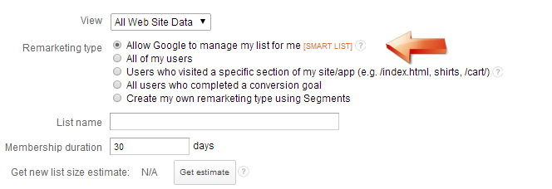
Bonus Tip: Use Smart Lists

Slide 20
Întrebați despre…
Noțiuni de bază în Analytics
Unelte Analytics mai puțin folosite însă foarte utile
Probleme și soluții în Google Analytics
Smart Lists (Google managed remarketing lists)
alex.dragan@webdigital.ro
facebook.com/alexomu
linkedin.com/in/alexomu
Embarrassed?
Out of time?

Slide 21
Mulțumesc pentru atenție.
Google Analytics Basics, Usage & Tips
/webdigitalromania
/webdigital
/webdigitalromania
www.webdigital.ro

